Slide 1
Chào mừng các thầy cô về dự giờ, thăm lớp GV: Nguyễn Thị Minh Thư

Slide 2
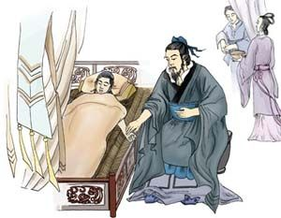
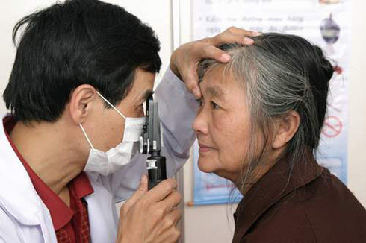
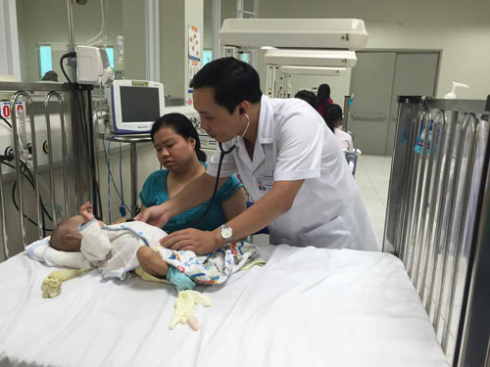
Quan sát những hình ảnh sau và cho biết chủ đề bài học hôm nay nói về gì?

Slide 3

Thầy thuốc giỏi cốt ở tấm lòng

Slide 4
Tìm hiểu chung
Đọc hiểu văn bản
Tổng kết
Luyện tập

Slide 5

Tìm hiểu chung
I.

Slide 6
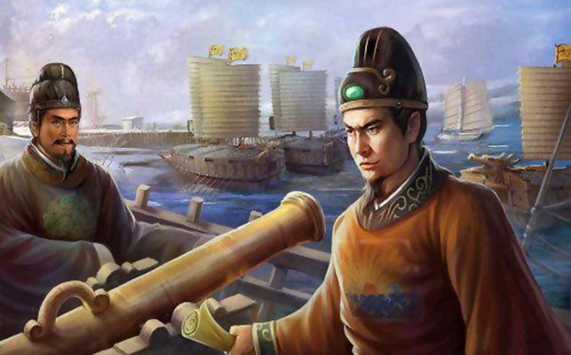
1. Tác giả
Dựa vào phần tìm hiểu ở nhà, em hãy nêu một số hiểu biết của mình về tác giả
Hồ Nguyên Trừng (1374-1446), tự Mạnh Nguyên, hiệu Nam Ông
Con trưởng của Hồ Quý Ly
Không chỉ là một vị tướng tài, Hồ Nguyên Trừng còn được coi là ông tổ của nghề đúc súng thần công Việt Nam.

Slide 7
2. Tác phẩm
Dựa vào phần tìm hiểu ở nhà, em hãy nêu một số hiểu biết của mình về tác phẩm
Thể loại Truyện trung đại, viết bằng chữ Hán.
Mang tính chất giáo huấn.
Cách viết gần với sử, kí.
Tên gốc của tác phẩm là Y thiện dụng tâm (thiên 8), được rút ra từ tập truyện kí Nam Ông mộng lục
Phương thức chính: tự sự

Slide 8
Bố cục: chặt chẽ, hợp lí, có tình huống gay cấn.
P1: Từ đầu- trọng vọng: Giới thiệu vị Thái ý lệnh Phạm Bân
P2: Tiếp- mong mỏi: Phạm Bân kháng lệnh vua để cứu người nghèo
P3: Còn lại: Hạnh phúc mà thái y được hưởng.

Slide 9
Đọc hiểu văn bản
II.

Slide 10
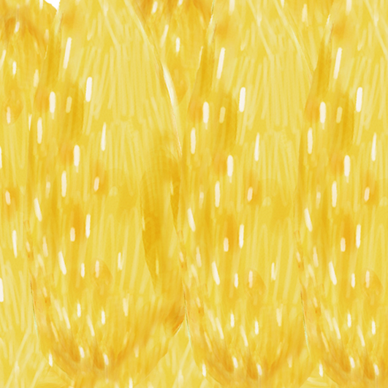

1. Giới thiệu thái y lệnh Phạm Bân
Họ Phạm, húy Bân, có nghề ý gia truyền, giữ chức Thái y lệnh để phụng sự Trần Anh Vương.
Hành động:
+ Dùng tiền của mua thuốc tốt và tích trữ thóc gạo.
+ Chữa những kẻ cơ khổ chu đáo không lấy tiền.
+ Năm đói, dựng nhà cho kẻ đói khát bệnh tật.
Một lương y giỏi, hết lòng vì người bệnh, được người đời trọng vọng.

Slide 11
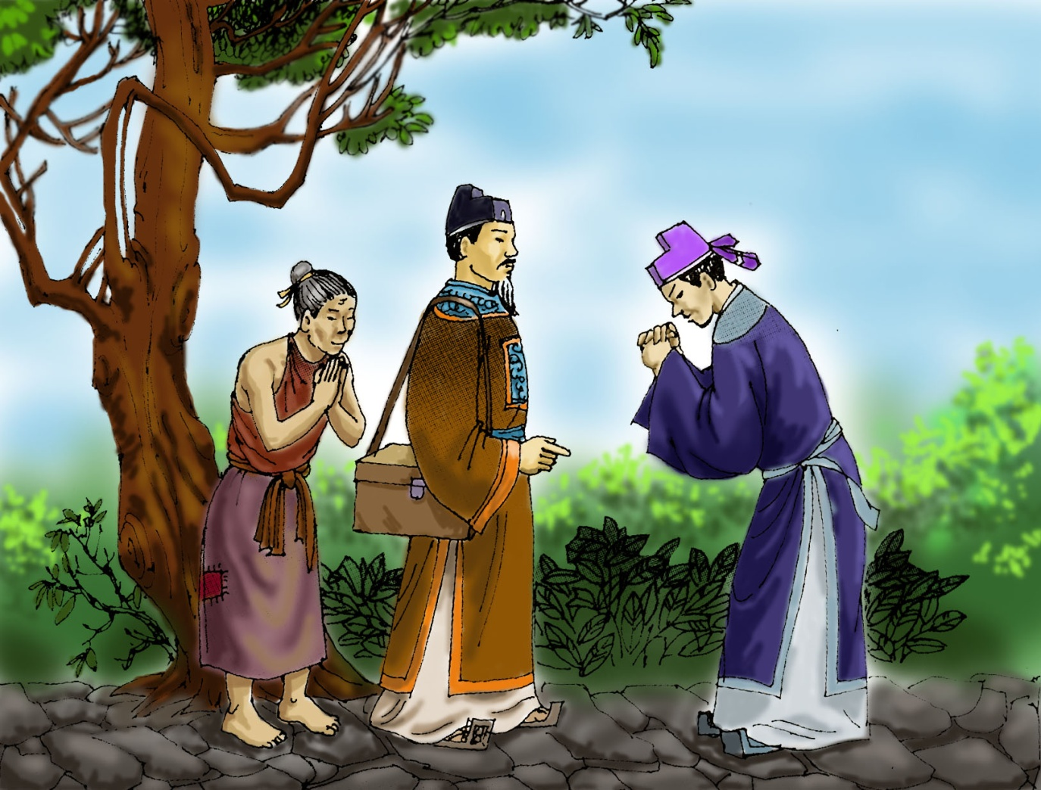
2. Y đức của thái y lệnh được thử thách và bộc lộ
Bức tranh minh họa cho sự việc nào trong truyện?
Em cảm nhận được gì qua bức tranh này?

Slide 12
Tình huống:
Em có nhận xét gì về tình huống này? Tác dụng của tình huống này là gì?
Cứu người dân thường (Nguy kịch, máu chảy như
xối, mặt mày xanh lét) hoặc chữa bệnh cho quý
nhân trong cung (bị sốt).
Một tình huống thử thách gay go đối với đức y.
Khẳng định tài năng và y đức của một bậc danh y.

Slide 13
Lựa chọn:
Chữa cho người dân thường nguy kịch trước
➔ Nét đẹp thương người như thể thương thân, tính nhân văn của dân tộc VN được giữ gìn và phát huy.
→ Trái với phận làm tôi
→ Tính mạng bản thân bị đe dọa
Lời nói: “Tôi có mắc tội, cũng không biết làm thế nào.”….“Tội tôi xin chịu”
→ Cứng cỏi, không sợ quyền uy, bản lĩnh, trí tuệ

Slide 14
Từ tình huống thử thách và sự lựa chọn của Thái y lệnh, em có những suy nghĩ gì về phẩm chất của Thái y lệnh?
Là người thầy thuốc cứng cỏi, hiên ngang, không sợ quyền uy, coi trọng y đức.
Phẩm chất
Dám hy sinh cả tính mạng của mình vì người bệnh và quyết tâm cứu sống người bệnh.
Là người thầy thuốc chân chính.

Slide 15
Vua Trần Anh Vương
Lúc đầu tức giận.
Sau ca ngợi.
Công tâm, quý trọng điều nhân đức

Slide 16
Qua phân tích và quan sát bố cục văn bản, thử nêu ý kiến của em vì sao tác giả lại dành một dung lượng lớn khi kể về phần thử thách và bộc lộ y đức của Thái y lệnh?
Văn bản tập trung cho việc kể xoáy sâu về một tình huống thử thách hết sức gay cấn để qua đó làm bộc lộ phẩm chất của Thái y lệnh.
Đây cũng là một bài học thực tế, giúp các em biết tập trung chọn lựa sự việc sao cho phù hợp chủ đề theo yêu cầu bài văn tự sự.

Slide 17
3. Hạnh phúc mà thái y được hưởng.
Sự thành đạt, vinh hiển của con cháu Phạm Bân.
Sự ngợi ca của đời người.
→ Hạnh phúc của thái y là thắng lợi vẻ vang của y đức, của bản lĩnh. Trong đó có lòng nhân ái và trí tuệ.
➔ Kết thúc rất có hậu như thuyết nhân quả và theo quan niệm truyền thống của dân tộc “Ở hiền, gặp lành”

Slide 18

Thảo luận: Hai nhan đề: thầy thuốc giỏi cốt ở tấm lòng và thầy thuốc giỏi cốt nhất ở tấm lòng có gì khác nhau? Em tán thành cách nào?
Nhan đề Thầy thuốc giỏi cốt ở tấm lòng chỉ nêu được một về là y đức
Nhan đề Thầy thuốc giỏi cốt nhất ở tấm lòng đề cao y đức nhưng không coi nhẹ tay nghề.

Slide 19
Luyện tập
III.

Slide 20
Câu 1: Tác giả của bài Thầy thuốc giỏi cốt nhất ở tấm lòng là ai?
A: Hồ Quý Ly
B: Hồ Nguyên Trừng
C: Phạm Bân
D: Trần Anh Vương

Slide 21
Câu 2: Nhận xét nào dưới đây không đúng với phẩm chất của Thái y lệnh họ Phạm?
B. Đặt tính mệnh của người dân lên trên tính mệnh mình
A. Coi trọng y đức
C. Có trí tuệ trong phép ứng xử
D. Sợ uy quyền bề trên.

Slide 22
Câu 3: Nhân vật thái y được thể hiện rõ nhất ở phương diện nào sau đây?
B. Lai lịch
A. Tên gọi
C. Ngoại hình
D. Ngôn ngữ ứng xử và hành động

Slide 23
Câu 4: Nhận xét nào dưới đây không chính xác khi nói về nghệ thuật của truyện thầy thuốc giỏi cốt nhất ở tấm lòng?
A. Truyện mang tính giáo huấn
B. Bố cục chặt chẽ, hợp lí
C. Có sử dụng yếu tố hư cấu, tưởng tượng
D. Làm nổi một chi tiết có vấn đề

Slide 24
Câu 5: Câu nói “Cán bộ phải thương yêu, săn sóc người bệnh như anh em, ruột thịt của mình, coi họ đau đớn cũng như mình đau đớn” là của ai?
A. Võ Nguyên Giáp
B. Hồ Chí Minh
D. Phạm Bân
C. Hồ Nguyên Trừng

Slide 25
Câu 6: Ngày thầy thuốc VN là ngày bao nhiêu?
A. 27-2
B. 26-3
D. 30-4
C. 25-1

Slide 27
HD tự học
Viết một đoạn văn ngắn ghi lại cảm nhận của em về nhân vật thái y lệnh họ Phạm, trong đó có sử dụng tính từ và CTT.
Ôn tập
bài cũ
Soạn bài: …………

Slide 28
Tạm biệt các em

